Slide 1
«КАК ОРГАНИЗОВАТЬ СПОРТИВНЫЙ ДОСУГ ДОМА»
ИНСТРУКТОР ПО ФИЗИЧЕСКОЙ КУЛЬТУРЕ: ДЕМЕНЕВА А.И.

Slide 2
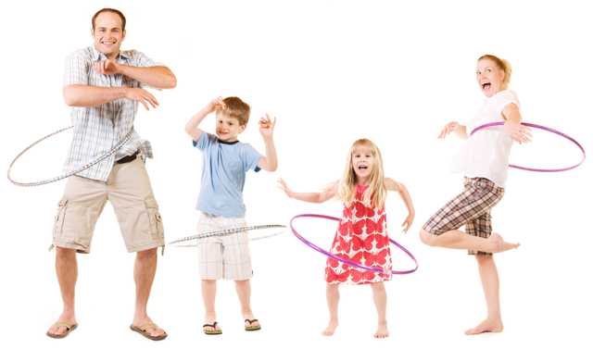
«ЧТО ТАКОЕ СЕМЕЙНЫЙ ДОСУГ»
Физкультурный досуг зарекомендовал себя как наиболее приемлемая и эффективная форма активного отдыха детей и взрослых. Во время проведения праздников и досугов дети принимают заинтересованное участие в разнообразной двигательной деятельности - упражнениях, подвижных и спортивных играх, эстафетах, танцах, аттракционах. Действуя с большим эмоциональным подъемом, стремясь к достижению лучших результатов в условиях соревнования, дети совершенствуются физически.

Slide 3
«ЧТО ДАЕТ СЕМЕЙНЫЙ ДОСУГ»
Спортивный досуг как одно из наиболее эффективных форм активного отдыха

Slide 4
«ЧТО ДАЕТ СЕМЕЙНЫЙ ДОСУГ»
Если у вас нет времени на то, чтоб отдыхать от работы вместе с семей в будни, то вы просто обязаны на выходных находить время для самых близких и родных. Психологи доказали, что те семьи, у которых есть общие увлечения, являются более дружными и крепкими. Вам стоит обратить внимание на этот факт, чтоб изменить что-то к лучшему конкретно в вашей семье.

Slide 5
«ОРГАНИЗАЦИЯ ДОСУГА»
Выберете тему своего досуга, это могут быть весёлые старты для всей семьи, день подвижных игр, досуг можно приурочить к праздникам «23 февраля», «8 марта», «Дню смеха», «Дня рождения», «День Здоровья» и др.
Предупредите за несколько дней своих родных, что у вас есть планы для каждого, чтоб все были в курсе и могли подстроиться под ваше расписание. Необходимо дать время домашним спланировать также и свое свободное время.
В программу досуга включайте песни, танцы, загадки. Хорошее настроение получите вы и ваш ребёнок.
Используйте сюрпризный момент. В заключении вашего досуга можно вручить каждому члену семьи самодельные медали изготовленные вместе с ребёнком, диплом или же угощение.

Slide 6
Семейный досуг, посвященный физическим упражнениям, играм, радости движения в семье научат ребенка заботиться о своём здоровье, интересоваться всем происходящим вокруг, самостоятельно мыслить, творить. В часы досуга ребенок должен играть, читать, заниматься спортом, искусством, техникой. Дети любят проводить время дома в кругу друзей. Родители должны помочь им интересно использовать время для отдыха и развития.

